Slide 1


Slide 2

Publish/Subscribe
rett ut av boksen
(nesten)

Slide 3
Om meg
Jan Benny Å. Thomas
Konsulent hos Bouvet asa siden 1. juli 2008.
Jobber med forvaltning av applikasjoner
Ansvarsområde: best practices
Har jobbet med utvikling og drift i snart 20 år.
Goya as
Merkantildata Applikasjon (Hands)
Posten SDS
Statens Innkrevingssentral
Epost: jan.thomas@bouvet.no/jan.thomas@lyse.net
Twitter: http://twitter.com/virtueMe

Slide 4
nServiceBus – ut av boksen
Ut av boksen
Enkel konfigurasjon
Conventions over configuration
Fluent api
Containers
Spring (standard)
Castle
StructureMap
Unity
AutoFac
Logging
Log4net
Mulig å legge inn egne

Slide 5
nServiceBus – ut av boksen
Fault-Tolerant by Default
Innebygget transaksjonshåndtering
Kan overstyres
Ved konvensjon
AsA_Server - Full
AsA_Client – Ingen (Tømmer køen ved oppstart – Purge)
Ved code
.MsmqTransport() .IsTransactional(true|false)
Innebygget exceptionhåndtering
Catch forventa, men la ukjente exceptions håndteres av systemet.

Slide 6
nServiceBus – Ut av boksen
Innebygget windows service støtte.
Via nServiceBus.Host.exe
Innebygget støtte for profiler
Lite
Integration
Production
Verktøy for enkel administrasjon av køer
Enkel gui for å håndtere køer.
Et verktøy for å håndtere feilkøer
pushback to kilde

Slide 7
nServiceBus – ut av boksen
Pub/Sub
Workflow
Saga

Slide 8
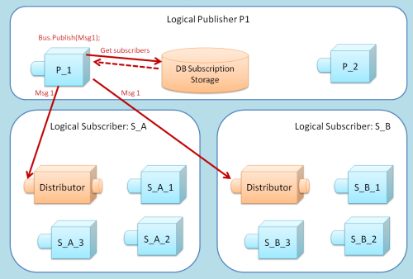
nServiceBus – ut av boksen
Innebygget distributør
Fungerer som load-balanserer
Frigjør publisheren

Slide 9
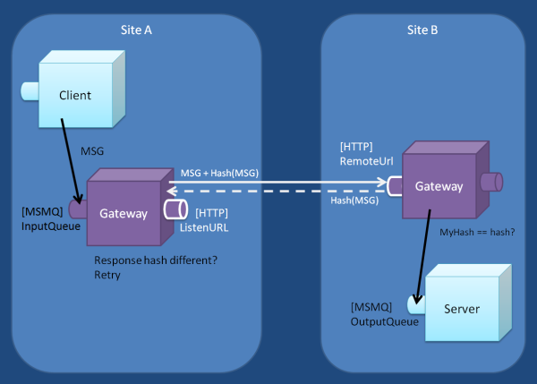
nServiceBus
Innebygget Gateway
Cross domene messaging

Slide 10

nServiceBus – ut av boksen
Auditing

Slide 11
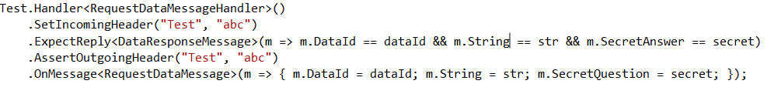
nServiceBus – ut av boksen
Innebygget støtte for TDD
Test.Initialize()

Slide 12
nServiceBus – ut av boksen
Egen XML-serialiserer
Støtte for dictionary
Støtte for å sende Interfacer
var message = Bus.CreateInstance<IProsjektMessage>((m) => { m.Navn = Prosjekt; }));
Støtte for multiple arv via Interfacer

Slide 13
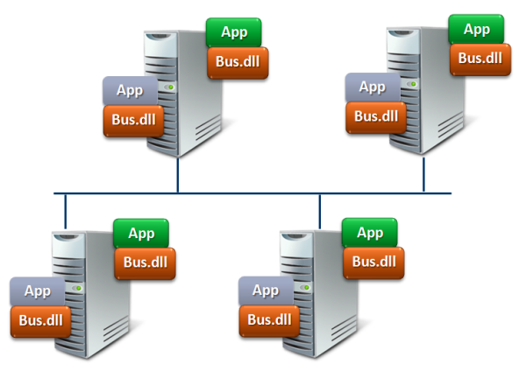
nServiceBus – hva er det
Versjon 2.0 RTM
Ett konsept – som bare virker
Ala Internett
Virtuell

Slide 14
nServiceBus - Enkel konfigurasjon
Prosessstyrt/host applikasjon
Autoregistrering av komponenter/handlere
Marker interfacer som synliggjør funksjonen til klassene.
IConfigureThisEndpoint styrer hvilken konfigurasjonsfil som brukes.
Gir god tilbakemelding når du mangler ting eller gjør ting du ikke burde gjøre.

Slide 15
nServiceBus-Containers
Property Injection
Fordel, trenger bare en linje kode!
public IBus Bus { get; set; }
Inneholder de 5 store IoC-rammeverket
- Ved hjelp av ett adapter interface kan man legge til andre.

Slide 16
nServiceBus - Logging
NServiceBus.Configure.With().Log4Net();
Debug, Warn, Error, and Fatal blir sendt til konsollet
Hente loggeren
private static readonly ILog Logger = LogManager.GetLogger("Name");
Bruker ikke xml-konfigurasjon som default
Kan settes før NServiceBus.Configure.With().
NServiceBus.SetLoggingLibrary.Log4Net(log4net.Config.XmlConfigurator.Configure);

Slide 17
nService - prerequisite
Visual Studio 2008/.Net 3.5 Sp1
Ikke direkte støtte for VS 2010, men er mulig.
MSDTC
MSMQ
Viktig: Ikke velg AD – støtte.

Slide 18
Configure.With().StartBus()
Kode

Slide 19
Spørsmål?
git://github.com/VirtueMe/NNUG.NServiceBusSample.git
mailto:jan.thomas@bouvet.no
http://twitter.com/VirtueMe

Slide 20
Referanser
http://nserviceBus.com
http://nservicebus.com/Documentation.aspx
http://tech.groups.yahoo.com/group/nservicebus/
http://code.google.com/p/nservicebus-contrib/
http://caliburn.codeplex.com
http://ravendb.net

